Slide 1
Презентація на тему: «Сутність та основні принципи ерготерапії»
Виконала студентка 2 курсу ЕПК ЗНУ гр. К 11-14 Чорна Ірина
Науковий керівник: Багорка Анна Миколаївна

Slide 2
Популярність реабілітаційних заходів
На сьогоднішній день різноманітні реабілітаційні заходи набувають неабиякої популярності.
Причини такої тенденції
вроджені аномалії розвитку
серцево-судинна патологія
онкологія
психічні порушення
травми

Slide 3
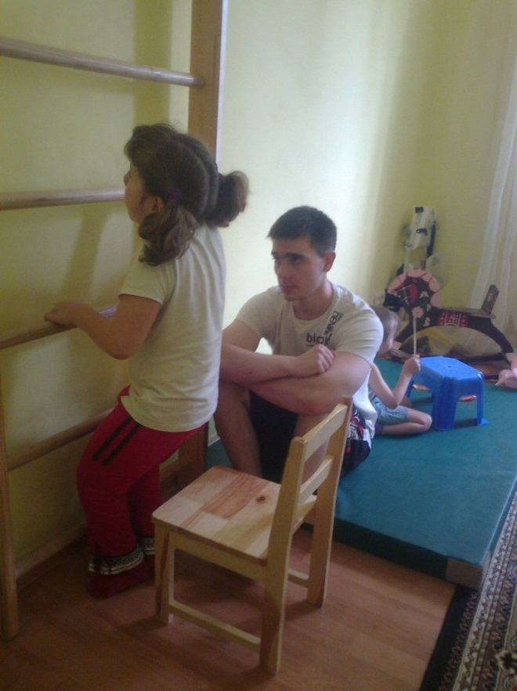
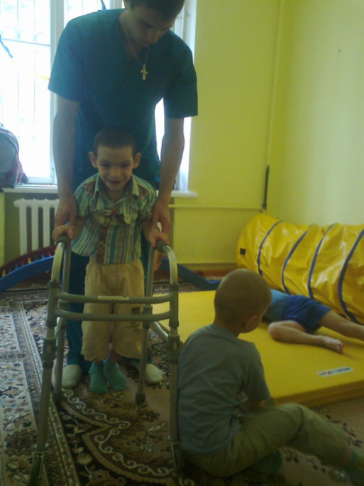
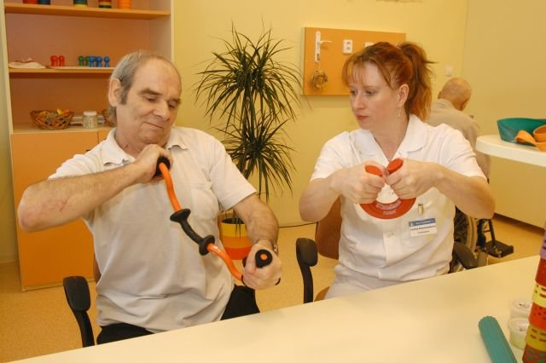
Термін «ерготерапія»
Термін «ерготерапія» походить від латинського ergon - праця, заняття, і грецького therapia- лікування. Таким чином, ерготерапія - це зцілення через діяльність. Ще Сократ вважав, що «людина обов’язково повинна займатись якоюсь працею, а не лише віддаватися розвагам, в інакшому випадку вона не може мати гарний стан тіла та духу».

Slide 4
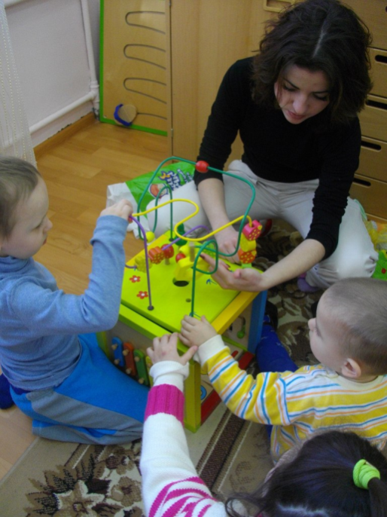
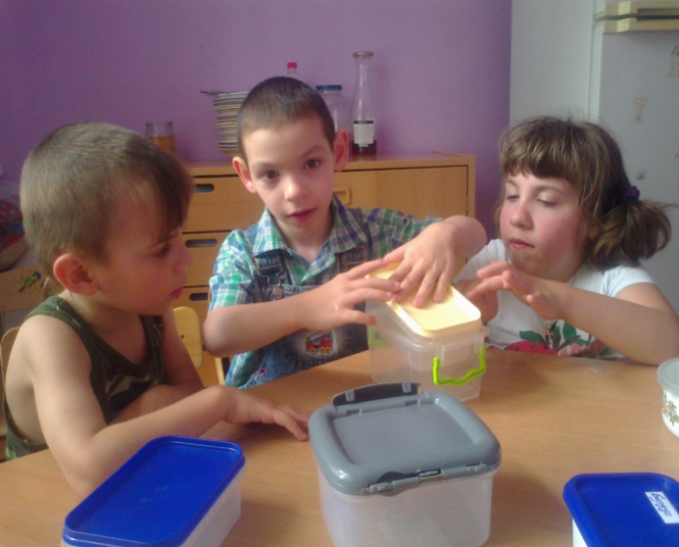
Історія формування ерготерапії
Ерготерапія почала формуватися після другої світової війни. Війна призвела до каліцтва та інвалідності значну кількість громадян. Вона була розроблена для того, щоб люди мали можливість повернутися до своїх звичайних буднів, знов спілкуватися та навчатися чомусь новому. Ерготерапія являє собою сукупність методик, що включають в себе знання з лікувальної гімнастики, психології, соціології, педагогіки, біомеханіки.

Slide 5
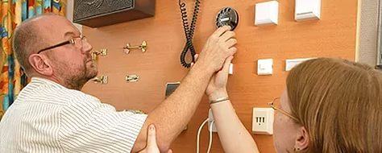
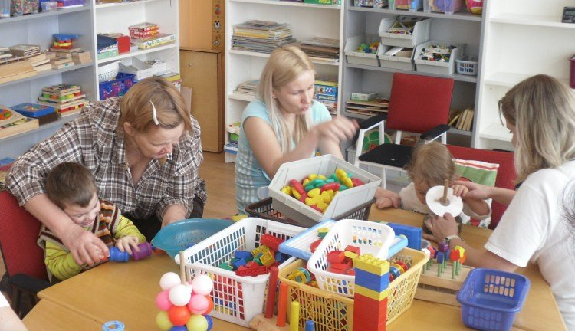
Покращення якісної складової життя людей, які внаслідок певної хвороби або травми втратили рухові здібності, не можуть координувати свої рухи і робити звичні справи, а також соціальна адаптація людини до повсякденного життя, звичайного режиму дня.
Мета ерготерапії

Slide 6
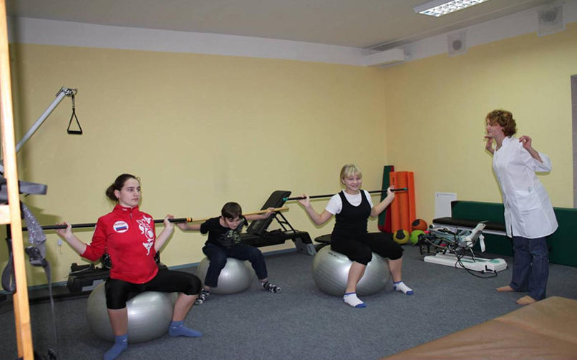
Використання ерготерапії
Ерготерапія важлива частина всіх сучасних реабілітаційних програм. Основна група для занять ерготерапією - це :
діти, що страждають на дитячий церебральний параліч
люди з захворюваннями та травматичними ушкодженнями опорно-рухового апарату або хребта
людям з атрофованими м'язами
люди , які мали інсульти та черепно-мозкові травми важкого ступеня
людям з психічними захворюваннями
Для будь - якого методу характерний індивідуальний підхід. Спеціалісту з ерготерапії слід зазначити усі особливості життя людини, її стан здоров'я та рівень інтелекту.

Slide 7
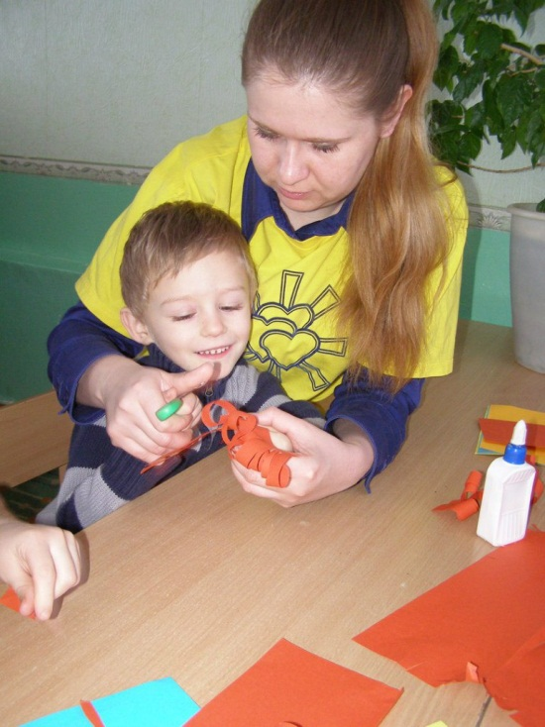
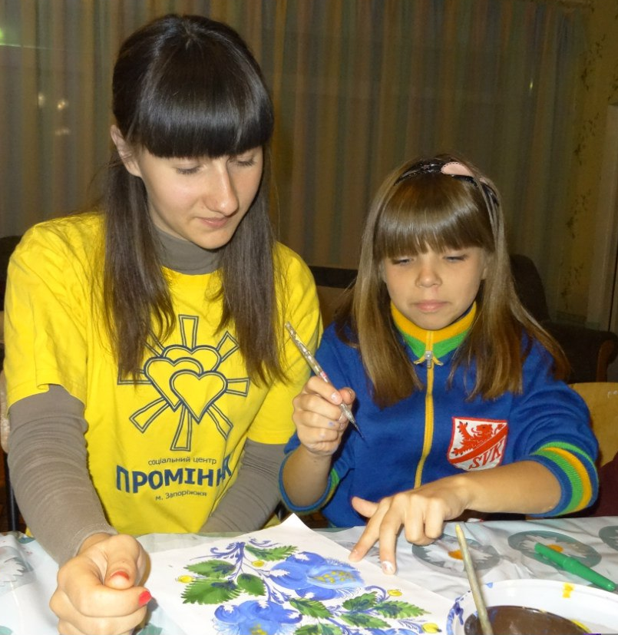
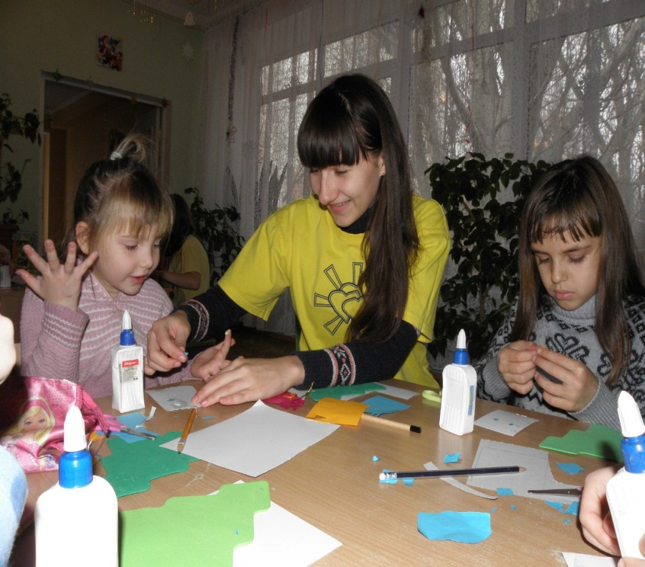
Завдання ерготерапії
навчання незалежності у побуті;
тренування рухів та пересувань;
емоційна регуляція;
сенсомоторні тренування.
Ці завдання реалізуються через різноманітні вправи: малювання, перекладання предметів, кидання предметів в ціль, відкривання пляшок, набирання номеру телефону, багато іншого.

Slide 8
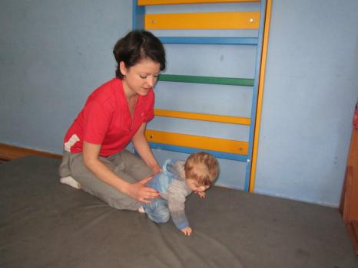
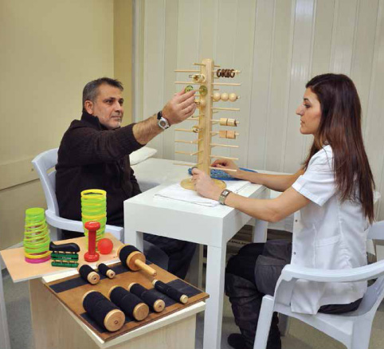
Всі вправи для ерготерапії підбираються суворо індивідуально і залежать від цілей реабілітації та стану органів. Ерготерапія потребує зосередженості та постійних тренувань. За цих умов спостерігається позитивна динаміка.

Slide 9
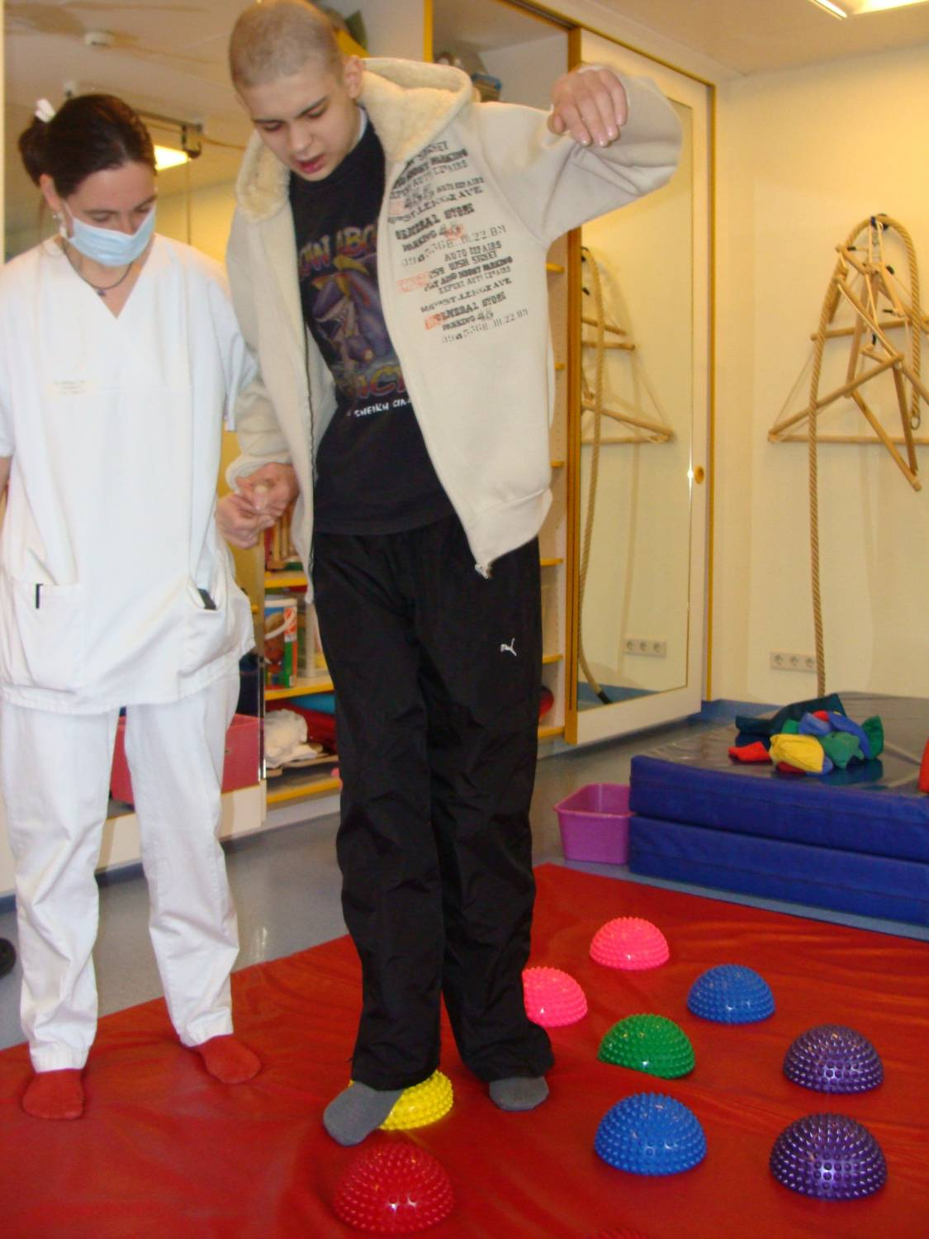
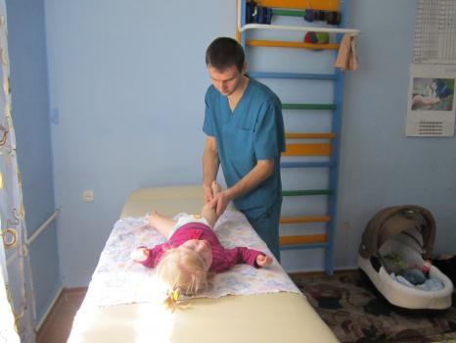
Принципи ерготерапії
діяльність для людини так само необхідна як їжа і питво;
у кожної людини має бути як розумова, так і фізична діяльність;
діяльність повинна мати для клієнта сенс та викликати в процесі її виконання позитивні емоції;
люди, що хворі розумом, тілом та душею можуть бути зцілені за допомогою діяльності.

Slide 10
Основні підходи в ерготерапії
взаємостосунки ерготерапевта та пацієнта мають бути засновані на взаємодовірі;
пацієнт разом з ерготерапевтом визначає короткочасні та довготривалі цілі втручання, досягнення яких є загальним завданням;
ерготерапевт повинен співпрацювати із близькими пацієнта, завдяки чому позитивні результати будуть досягнуті швидше;
пацієнта слід розглядати в контексті оточуючого середовища у всьому його розмаїтті від фізичних до економічних та кліматичних факторів, з розрахунком їх взаємного впливу та за умови їх постійної взаємодії.

Slide 11
Тема є актуальною і для Запоріжжя

Slide 12
Екологічний стан міста
20 млн випадків інсультів в Україні
Ішемічний інсульт у дітей може бути викликаний нестачею кисню при народженні, патологіями серця, ушкодженнями артерій в мозку, зневодненням.

Slide 13
Центр ударно-хвильової терапії « Аватаж »

Slide 14
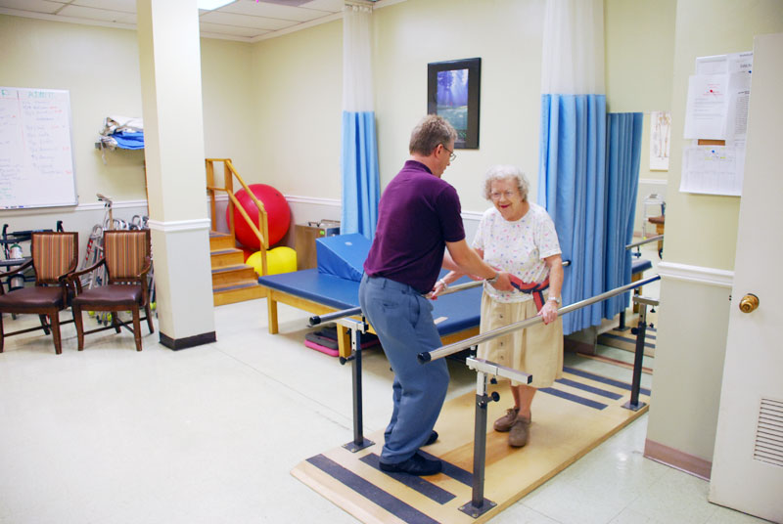
Центр фізичної та психологічної реабілітації

Slide 15
31 % вроджених аномалії розвитку в людині в Запорізькій області
Велика кількість інтернатів та спеціалізованих закладів в місті та області

Slide 16
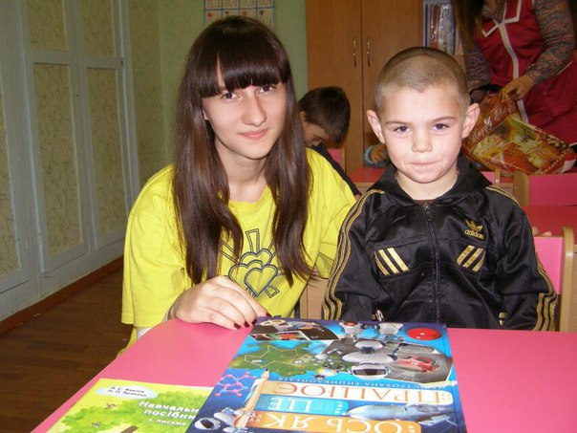
Молочанська загальноосвітня школа-інтернат

Slide 17
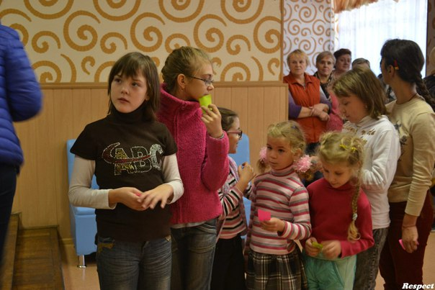
Запорізька Спеціальна Загальноосвітня Школа-інтернат "Орієнтир"

Slide 18
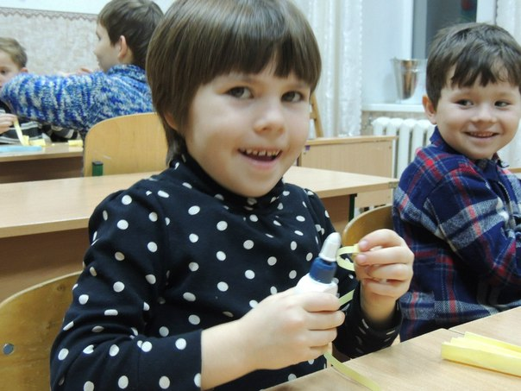
Гуляйпільська спеціальна загальноосвітня школа-інтернат

Slide 19
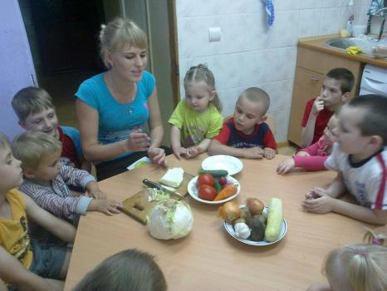
Соціально-реабілітаційний центр для неповнолітніх « Прометей »

Slide 20
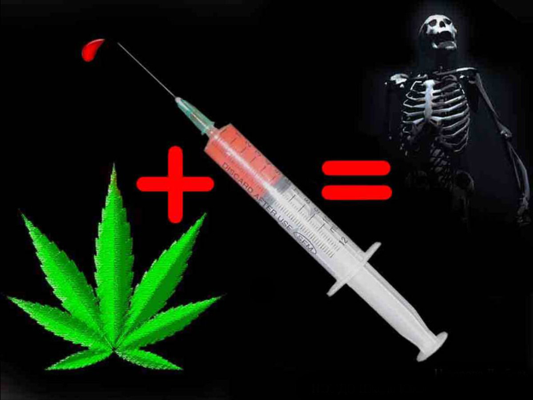
«Ризиковий спосіб життя»
Інвалідність

Slide 21
Антитерористична операція
Травми
Інвалідність

Slide 22
Медичний центр Nodus
Проект “Реабілітація та відновлення руху поранених”

Slide 23
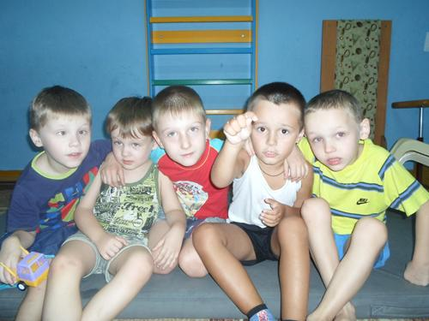
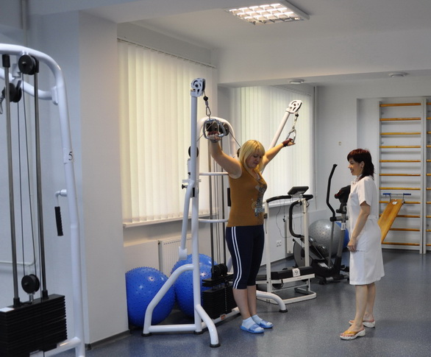
Висновок
Ерготерапія– це міждисциплінарний реабілітаційний фах, спрямований на покращення якості життя людей із набутими або вродженими інвалідностями. Метою ерготепарії є дати людям можливість брати участь та бути максимально незалежними в усіх сферах життя. Ерготерапевти використовують цілеспрямовану діяльність для зміцнення здоров’я та покращення функцій організму, адаптують середовище життєдіяльності та спосіб виконання заходів повсякденного життя. Ерготерапевти здійснюють терапевтичний вплив на опорно-руховий апарат, нервову систему, когнітивні, комунікативні, психічні та емоційні функції пацієнтів різного віку та різних патологій.

Slide 24
Джерела
С.Б. Мальцев Руководство по внедрению эрготерапии как нового вида деятельности в учреждениях, оказывающих социальные услугу 2011г.
Е.В. Клочкова, С.Б. Мальцев. Физическая терапия и эрготерапия как новые специальности для Республики Таджикистан. Методическое пособие. Душанбе, 2010 - 46 с.
Епифанов В.А. Эрготерапия в комплексном лечении больных с повреждением нервной системы //Медицинская газета 2009
Козявкін В. І. Методи оцінки ефективності оцінки медичної реабілітації в системі інтенсивної нейрофізичної реабілітації / В. І. Козявкін, О. О. Качмар // Український медичний часопис. - 2003. - №3. - С. 61-66.1.
http://www.prometeu.org.ua/index.php
http://manuals.sdc-eu.info/index.html
http://versii.cv.ua/ozdorovchi/ergoterapevt-dlya-vsih-i-bagatih-i-bidnih-ale-ne-v-nas-v-ukrayini-nemaye-takoyi-profesiyi/30955.html
https://ergoterapia.wordpress.com/

